Slide 1

《优团》项目计划汇报
《优团》一款社区团购
组长: 刘书宇
组员: 梁泽生 彭昕怡 张安硕 谢子文
G14
2021.3.18

Slide 2
目录
1
项目概述
CONTENTS
2
可行性分析
3
项目计划
4
参考资料

Slide 3
项目概述
Description of Project
项目背景
项目介绍
功能概述
干系人分析
团队介绍
第一部分

Slide 4

项目背景
社区团购 是真实居住社区内居民团体的一种互联网线上线下购物消费行为，是依托真实社区的一种区域化、小众化、本地化、网络化的团购形式。社区居民可以通过平台、微信群互动团购 ，平台整合社区订单，开团销售，把相同小区人群的日常所需商品集中配送。配送完成后，社区居民即可主动上门自提。
2020年以来，新冠肺炎疫情改变了人们的消费习惯，社区团购迎来了爆发式增长。目前，瞄准住户周边开展业务的社区团购仍然是一个有待开发的市场。为了迎合市场，我们小组准备开发一个社区团购App，方便社区居民进行团购。

Slide 5

项目介绍
验收标准：
1、本项目采用分阶段提交成果和验收的方法。在得到本阶段成果的确认以后，再开始下一阶段的实施工作。以保证项目始终在实施双方意见一致的前提下进行。
2、项目阶段验收将根据双方确认的本阶段实施目标，工作计划和提交的阶段工作完成报告作出结论。
3、项目各个阶段的考评的方式将通过课堂评审来执行。
4、各个文档都应满足GB8567（国标）的相关标准。
项目名称：社区团购App
项目用途：社区居民进行社区团购，团长发起团购
任务提出者：企业助教
项目开发者：G14小组
用户：团购发起者、团购参与者
审批人: 杨枨
批准日期: 2021年X月X日
最迟完成期限: 2021年X月X日，最终评审前

Slide 6
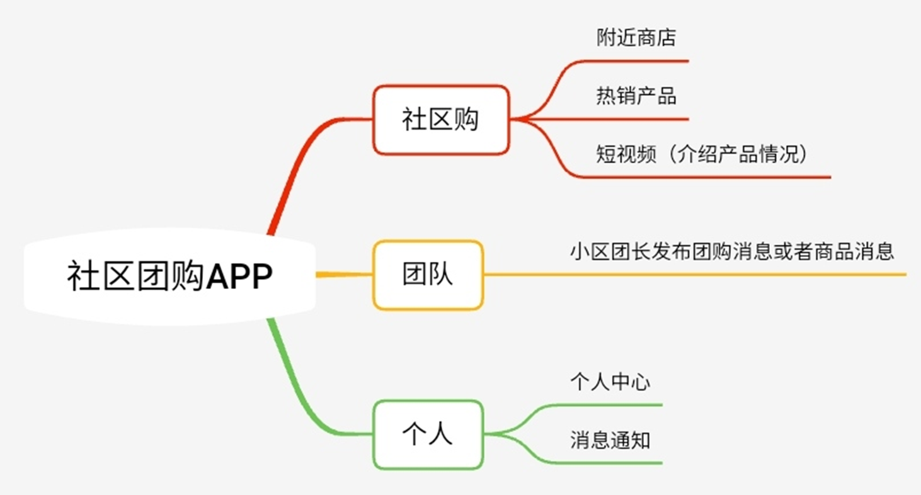
功能概述

Slide 7
干系人分析
外部干系人：
姓 名 | 项目角色 | 对项目的影响 | 采取的方法和措施
宋倩雯 | 用户代表 | 会使用项目产品的组织或个人 | 1、需要分析用户的使用感受，改进意向等 2、团队要使用用户能接受的表达方式
伍思敏 | 用户代表 | 会使用项目产品的组织或个人 | 1、需要分析用户的使用感受，改进意向等 2、团队要使用用户能接受的表达方式

Slide 8
干系人分析
内部干系人：
姓 名 | 项目角色 | 对项目的影响 | 采取的方法和措施
刘书宇 | 项目经理 | 项目经理是项目的关键人物，对组织内部来说他是领导者，承担着项自成败的主要责任，对项目组来说他是外交官,起着重要的协调作用。 | 1、针对他遇到的难题提出专业化建议 2、多多表示对其工作能力的认可 3、多多沟通,越多越好
梁泽生 | 项目成员 | 项目组成员。项目组成员是让项目落到实处分担项目任务的人员,项目的成败很大程度上取决于项目团队的战斗力。 | 1、针对他遇到的难题提出专业化建议 2、多多表示对其工作能力的认可 3、多多沟通,越多越好

Slide 9
干系人分析
姓 名 | 项目角色 | 对项目的影响 | 采取的方法和措施
彭昕怡 | 项目成员 | 项目组成员。项目组成员是让项目落到实处分担项目任务的人员,项目的成败很大程度上取决于项目团队的战斗力。 | 1、针对他遇到的难题提出专业化建议 2、多多表示对其工作能力的认可 3、多多沟通,越多越好
张安硕 | 项目成员 | 项目组成员。项目组成员是让项目落到实处分担项目任务的人员,项目的成败很大程度上取决于项目团队的战斗力。 | 1、针对他遇到的难题提出专业化建议 2、多多表示对其工作能力的认可 3、多多沟通,越多越好
谢子文 | 项目成员 | 项目组成员。项目组成员是让项目落到实处分担项目任务的人员,项目的成败很大程度上取决于项目团队的战斗力。 | 1、针对他遇到的难题提出专业化建议 2、多多表示对其工作能力的认可 3、多多沟通,越多越好

Slide 10
干系人分析
姓 名 | 项目角色 | 对项目的影响 | 采取的方法和措施
陈幼安 | 项目发起人 | 发起人是指以现金或者其他形式，为项目提供财务资源的个人或者团体。早在项目刚开始构思时，发起人即为项目提供支持，包括游说更高层的管理人员，以获得组织的支持，并宣传项目将给组织带来的利益。 | 1、要尊重，项目中多汇报 2、其提供的思路和方法，尽量表示欣赏 3、但要注意不能偏离“财务管理创造价值”的目标。可对其方法表面欣赏，但实际按照客观方法论推行。
陈炜舜 | 项目发起人 | 发起人是指以现金或者其他形式，为项目提供财务资源的个人或者团体。早在项目刚开始构思时，发起人即为项目提供支持，包括游说更高层的管理人员，以获得组织的支持，并宣传项目将给组织带来的利益。 | 1、要尊重，项目中多汇报 2、其提供的思路和方法，尽量表示欣赏 3、但要注意不能偏离“财务管理创造价值”的目标。可对其方法表面欣赏，但实际按照客观方法论推行。

Slide 11
干系人分析
外部干系人通讯录：
姓 名 | 项目角色 | 手机 | 邮箱
宋倩雯 | 用户代表 | 13656644320 | 31805353@stu.zucc.edu.cn
伍思敏 | 用户代表 | 15290433011 | 31803112@stu.zucc.edu.cn

Slide 12
干系人分析
内部干系人通讯录：
姓 名 | 项目角色 | 手机 | 邮箱
刘书宇 | 项目经理 | 13656644320 | 31805353@stu.zucc.edu.cn
梁泽生 | 项目成员 | 15290433011 | 31803112@stu.zucc.edu.cn
彭昕怡 | 项目成员 | 18257609726 | 31803160@stu.zucc.edu.cn
张安硕 | 项目成员 | 19967306539 | 31805379@stu.zucc.edu.cn
谢子文 | 项目成员 | 13656654236 | 31809172@stu.zucc.edu.cn
陈幼安 | 项目发起人 |  | youanchen@harmonycloud.cn
陈炜舜 | 项目发起人 |  | weishunchen@harmonycloud.cn

Slide 13
团队介绍
姓 名 | 技术水平 | 手机 | 邮箱
刘书宇 | 项目经理有一定的前端基础 | 13656644320 | 31805353@stu.zucc.edu.cn
梁泽生 | 有一定前端基础，正在学习springboot后端技术 | 15290433011 | 31803112@stu.zucc.edu.cn
彭昕怡 | 有一定后端开发基础 | 18257609726 | 31803160@stu.zucc.edu.cn
张安硕 | 有前端开发基础 | 19967306539 | 31805379@stu.zucc.edu.cn
谢子文 | 有前端开发基础，良好的审美 | 13656654236 | 31809172@stu.zucc.edu.cn

Slide 14
团队介绍
姓 名 | 技术水平 | 手机 | 采取的方法和措施
彭昕怡 | 项目成员 | 项目组成员。项目组成员是让项目落到实处分担项目任务的人员,项目的成败很大程度上取决于项目团队的战斗力。 | 1、针对他遇到的难题提出专业化建议 2、多多表示对其工作能力的认可 3、多多沟通,越多越好
张安硕 | 项目成员 | 项目组成员。项目组成员是让项目落到实处分担项目任务的人员,项目的成败很大程度上取决于项目团队的战斗力。 | 1、针对他遇到的难题提出专业化建议 2、多多表示对其工作能力的认可 3、多多沟通,越多越好
谢子文 | 项目成员 | 项目组成员。项目组成员是让项目落到实处分担项目任务的人员,项目的成败很大程度上取决于项目团队的战斗力。 | 1、针对他遇到的难题提出专业化建议 2、多多表示对其工作能力的认可 3、多多沟通,越多越好

Slide 15
可行性分析
Feasibility Analysis
技术可行性
经济可行性
操作可行性
法律可行性
第二部分

Slide 16


可借鉴的产品
多多买菜
优势 :
拼多多app进行全力扶持，在开通多多买菜业务的城市，app首页根据用户定位，提供展示多多买菜平台，为其引流。
拼多多在前期砸下10亿的重金补贴，主要用于抢夺大量优秀团长资源，团长负责小区私域流量池的日常维护管理，帮助实现快速积累用户的目标。
劣势:
平台商品种类少，物流配送速度不快，其平台的单量并不多，团长也只是凭借商品的低价格获得微薄利润。
仓配和物流配送是较为欠缺的部分，也是未来面临的严峻挑战，这会影响到未来多多买菜的发展状况。

Slide 17

可借鉴的产品
橙心优选
优势 :
系统还能细化到“按团长/社区设置产品”，不同团长或社区销售不同产品，形成团长区域保护，同时也能更精准的投放产品到目标客户，提高成交量。
劣势:
产品追责困难，使用方法较为繁乱，风评较差。

Slide 18
SWOT
Opportunities 机会
Strengths 优势
S
O
①用户基数大，应用面广
②国家提倡社区团购
③准入门槛低
①符合时代情况
②可随时启用，在线服务高
③可实现功能多，扩展性强
W
T
Threats 挑战
①要有足够的创新性
②需要满足客户的时刻变化的需求要抓住市场的方向
Weaknesses 缺陷
①需要从市场下载
②要满足不同的适用年龄群体
③部分社区人员不擅长使用网购形式

Slide 19
技术可行性
需 求 | 实现方式
服务器 | 阿里云
前端框架 | Bootstrap/Vue
平台 | 移动端
后端框架 | Spring Boot
开发软件 | VS Code
项目文档管理 | GitHub
甘特图绘制 | Project
WBS图绘制 | Visio
OBS图绘制 | Visio
UML图绘制 | Visio

Slide 20

技术可行性
· 我组讨论决定前期使用快速模型明确用户的需求，总体使用瀑布模型执行项目。
· 项目要求多轮原型反馈，我组经过讨论决定使用墨刀进行原型 的设计和修改。
· 我组已经购买一个2G的阿里云，能够提供给前端和后端部署
· 根据项目的功能要求以及结合人群的使用习惯，我组讨论决定将项目做成移动端。

Slide 21
经济可行性
 | 单位时间数 | 每件/每小时 成本 | 小计 | 总计 | 占总计的百分比
WBS项
1.项目经理 |  |  |  | 144,576 | 20%
项目经理 | 480 | 60.24 | 28915.2
团队成员 | 1920 | 60.24 | 115,660.8
承包商
2.硬件 |  |  |  | 3000 | 5%
2.1手持设备 | 5 |  | 2000
2.2 服务器 | 1 |  | 1000
3.软件 |  |  |  | 289,770 | 40%
3.1 授权软件 |  |  | 1694
3.2 软件开发 |  |  | 288076

Slide 22
经济可行性
 | 单位时间数 | 每件/每小时 成本 | 小计 | 总计 | 占总计的百分比
4.测试 |  |  |  | 3200 | 5%
5. 培训与支持 |  |  |  | 7800 | 13%
培训成本 |  |  | 3000
差旅费 |  |  | 500
项目组成员 |  |  | 4300
6. 储蓄金 |  |  |  | 144576 | 20%
项目成本估算成本 |  |  |  | 592,922

Slide 23
操作可行性
我组项目的相关功能设计，功能可以参考拼多多的多多买菜，橙心优选等的相关功能，进行初步的设计。预测不会出现使用困难的现象。
大部分的人都拥有智能手机，移动端便于用户的下载和使用。

Slide 24
法律可行性
我们开发的软件无赌博、黄色内容，我们会定期检查广告商是否发布了不符合要求的广告。
我们使用的软件都是正版软件。

Slide 25
项目计划
The project plan
工作分解结构图
组织分解结构图
甘特图
第三部分

Slide 26
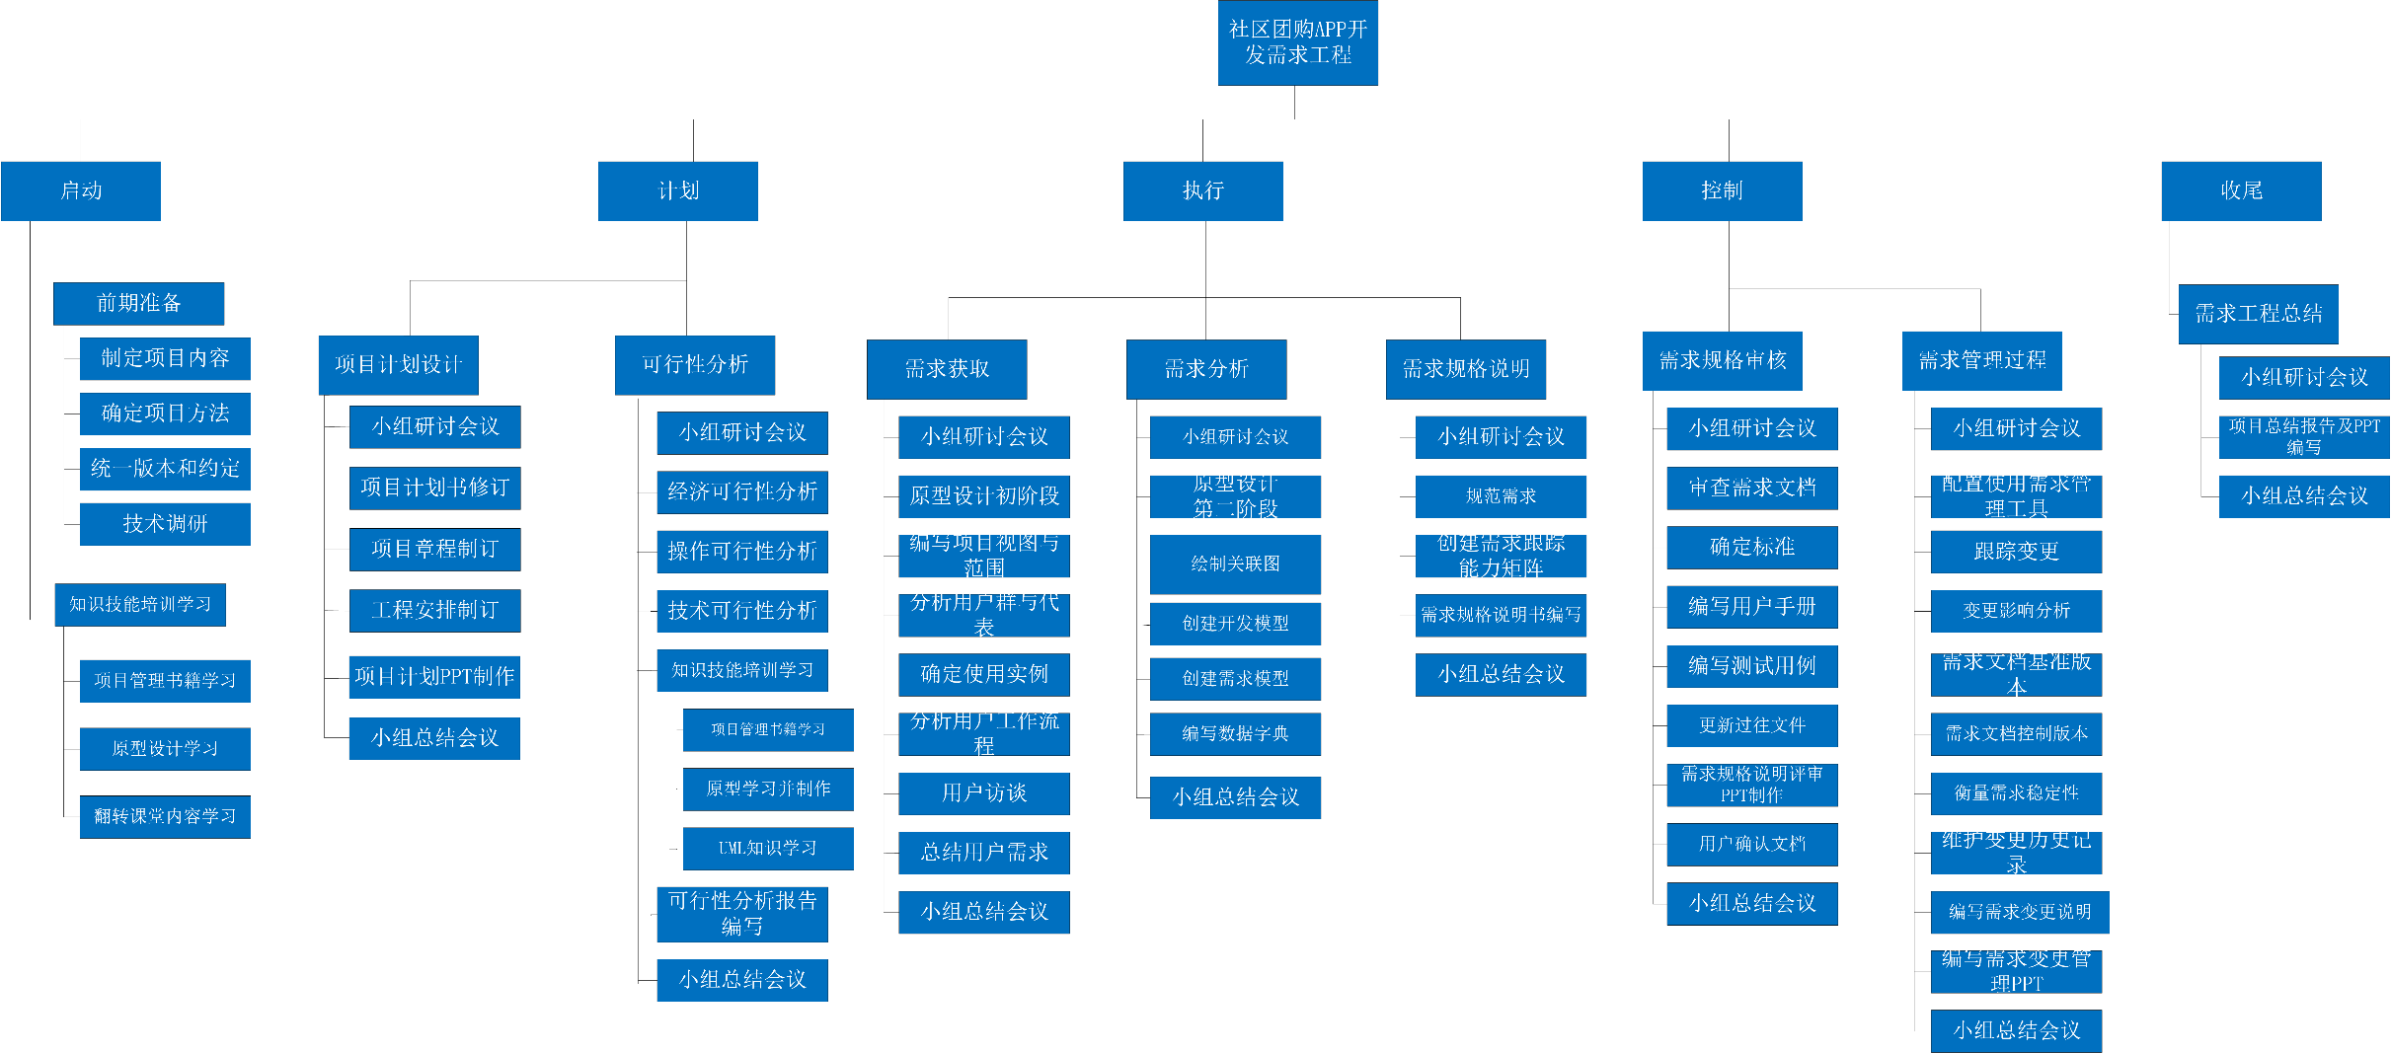
工作分解结构图 WBS

Slide 27
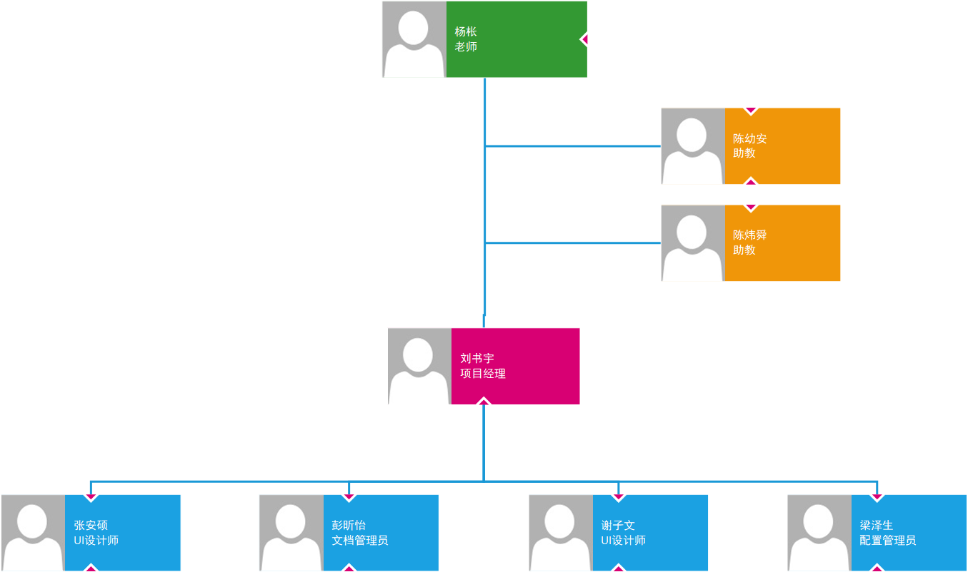
组织分解结构图 OBS

Slide 28
人员分工
姓 名 | 角 色 | 职 权 | 职 责 | 能 力
刘书宇 | 项目经理 | 财务控制权；资源协调权利；对责任的描述能够被理解和认同。 | 1、对整个项目负完全责任。 2、确保全部工作在预算范围内按时优质地完成，使客户满意。 3、领导项目的计划、组织和控制工作，以实现项目目标。 4、负责整个项目干系人（客户、上级领导、团队成员等）之间关系的协调。 | 有项目经理经验和前端开发基础
梁泽生 | 后端工程师 | 平台设计、接口设计和功能实现 | 集中在三大部分，分别是平台设计、接口设计和功能实现。平台设计主要是搭建后端的支撑服务容器;接口设计主要针对于不同行业进行相应的功能接口设计，通常一个平台有多套接口，就像卫星导航平台设有民用和军用两套接口一样;功能实现则是完成具体的业务逻辑实现。 | 有前端开发经验，正在学习 Springboot框架

Slide 29
人员分工
姓 名 | 角 色 | 职 权 | 职 责 | 能 力
彭昕怡 | 后端工程师 | 平台设计、接口设计和功能实现 | 集中在三大部分，分别是平台设计、接口设计和功能实现。平台设计主要是搭建后端的支撑服务容器;接口设计主要针对于不同行业进行相应的功能接口设计，通常一个平台有多套接口，就像卫星导航平台设有民用和军用两套接口一样;功能实现则是完成具体的业务逻辑实现。 | 有前端开发经验，正在学习 Springboot框架
张安硕 | UI设计师 | UI设计的把控权 | 1.负责公司软件的风格设计、涉及App端、Web端等，把控总体风格效果; ⒉.负责UI交互设计，参与产品原型设计，提高软件使用体验; 3.输出高保真设计图，配合前端高还原度完成页面; 4.制定UI设计规范，持续优化现有产品。 | 有前端开发基础

Slide 30
人员分工
姓 名 | 角 色 | 职 权 | 职 责 | 能 力
谢子文 | UI设计师 | UI设计的把控权 | 1.负责公司软件的风格设计、涉及App端、Web端等，把控总体风格效果; ⒉.负责UI交互设计，参与产品原型设计，提高软件使用体验; 3.输出高保真设计图，配合前端高还原度完成页面; 4.制定UI设计规范，持续优化现有产品。 | 有前端开发基础

Slide 31
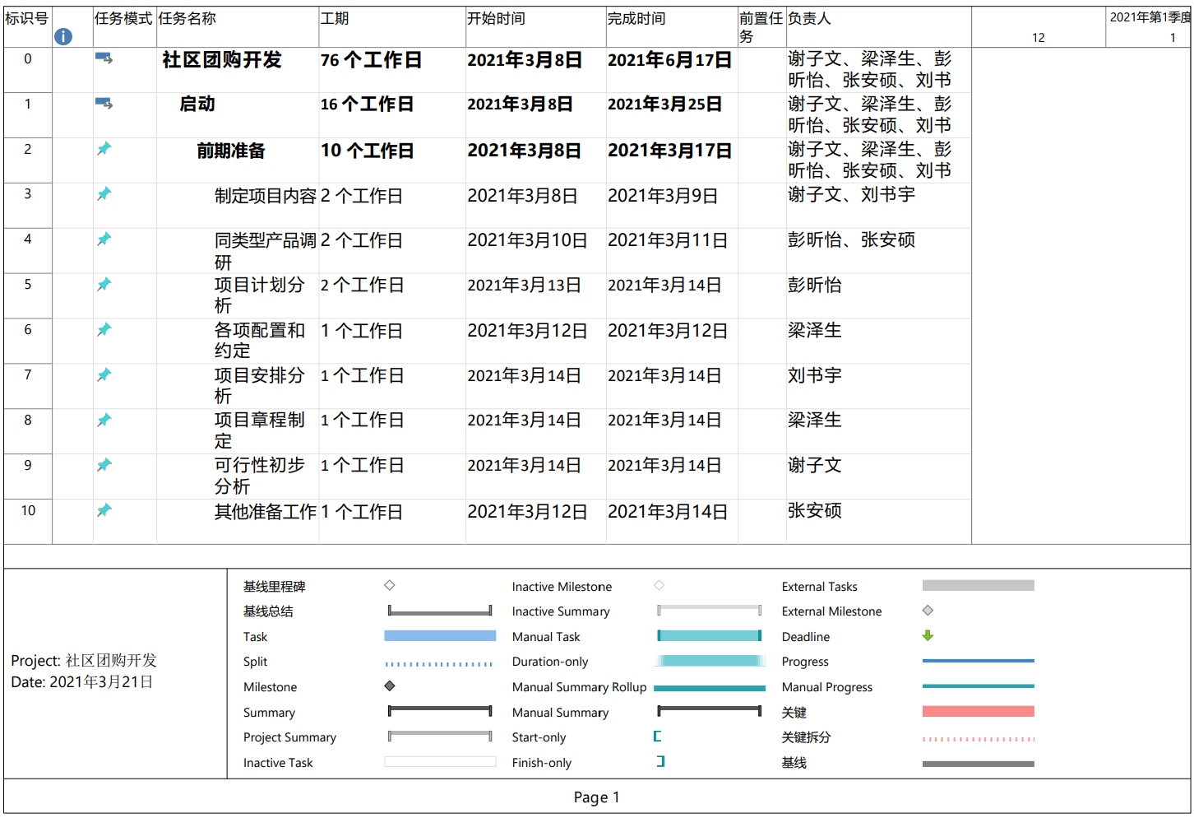
甘特图

Slide 32
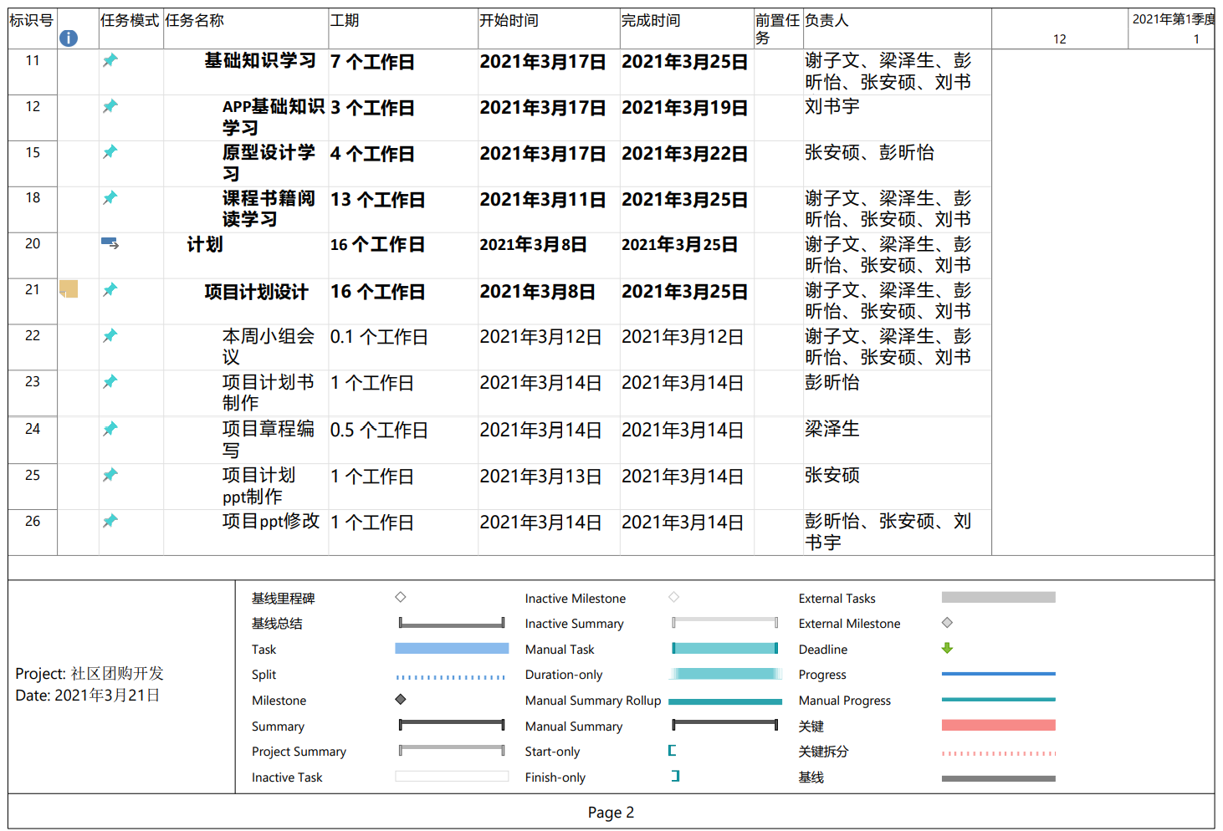
甘特图

Slide 33
风险评估
The Risk Assessment
第四部分

Slide 34
风险评估
风险类型 | 具体类型 | 应对措施
周期延期风险 | 1.企业建立全集团统一的生产制造管理制度的完成日期不确认 2.统初始化过程中新老科目转换初始余额的整理可能耗时较长 3.节假日的风险 （例如：春节） | 1.建立周密的计划，确保按实施计划完成集团生产制造管理制度的建立。 2.企业在准备初试化数据之前就建立针对该问题的明确的解决方案。
实施范围风险 | 1、在某一实施分步内的实施主体范围过多，可能会导致项目延期； 2、在某一实施分步内的实施模块过多，也可能导致项目延期，使实施人员失去信心； 3、过分关注细节，导致项目耗费在无尽的讨论开会 4、无明确可执行的实施目标 | 1.按照实施计划分步实施 2. 按照实施方案建立在各个步骤的实施目标值。 3. 项目高层应正确引导，以集团实施目标为重点，先上线，后改进 4.系统并不是万能的，不要把企业解决不了的问题放在系统的实施目标上。要从企业基础管理做起，制定确实可行的阶段性目标，因为企业的管理是有层次的，不同实施阶段有不同的应用效果。

Slide 35
风险评估
风险类型 | 具体类型 | 应对措施
人员风险 | 1、消极应对项目实施，缺乏激情，怠工等； 2、无效的项目组织 3、散布谣言，打击项目实施小组成员； 4、中高层领导安排其他事务给实施人员，导致实施进度无法按期完成； 5、因为在新的流程确立后，可能会影响到相关人员的利益，特别是中高层的利益，导致对项目产生抵制情绪，最终影响项目实施进程； | 1.建立有效的奖惩措施，对其造成的影响给予公布。 2. 依 项目组织要求，成立项目组织，并在相应的业务领域成立项目小组，并由相关部门负责人担任 3. 定期公布项目实施进度，对散布谣言者给予处罚 4. 专人专用，如需处理其他事务，必须经项目实施领导小组成员批准 5.召开专门的中高层协调会议，对项目实施统一认识，明确目标，并由最高领导出面协调处理

Slide 36
风险评估
风险类型 | 具体类型 | 应对措施
管理变革风险 | 1、部门在应用过程中产生冲突； 2、在系统切换时，为了局部利益，擅自从系统外进行业务处理； 3、现有业务流程必须在系统中体现； 4、高层应该在关键时刻站在整体优化的高度，进行仲裁，避免陷入无谓的争执中。 | 1. 高层领导从公司整体利益上给予仲裁。 2. 各个实施单位高层不得在系统外进行业务的审批 3. ERP实施是一个重整和优化现有流程的过程，把过去不合理管理机制和管理流程进行修改，希望让系统适应过去旧的流程是不合理的管理机制和管理流程，必然导致实施失败。

Slide 37
团队建设
Team Building
团队建设和沟通
配置管理工具
会议记录
绩效表
第五部分

Slide 38
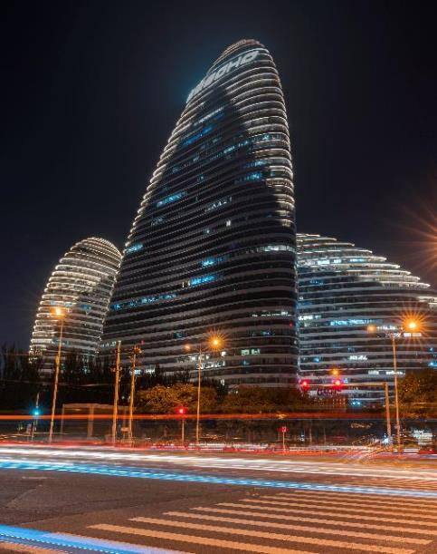

团队建设和沟通
内部协作
(1)协作模式：每周两次会议（周二、周四），以线下会议为主，线上交流为辅
(2)沟通方式：每周会议线下课后交流，线上微信群
(3)邮件沟通：主送人为刘书宇，抄送人梁泽生、彭昕怡、张安硕、谢子文
(4)工作进度审核：组长每周进行任务成果审核，并在每周日晚10：00前向组长报告学习进度和任务进度并作为组内绩效评定的条件之一

Slide 39
团队建设和沟通
外部沟通
与老师、助教之间的沟通方式包括：
课堂评审
线下面谈
线上微信
与用户之间的沟通方式包括：
线下面谈
线上微信

Slide 40
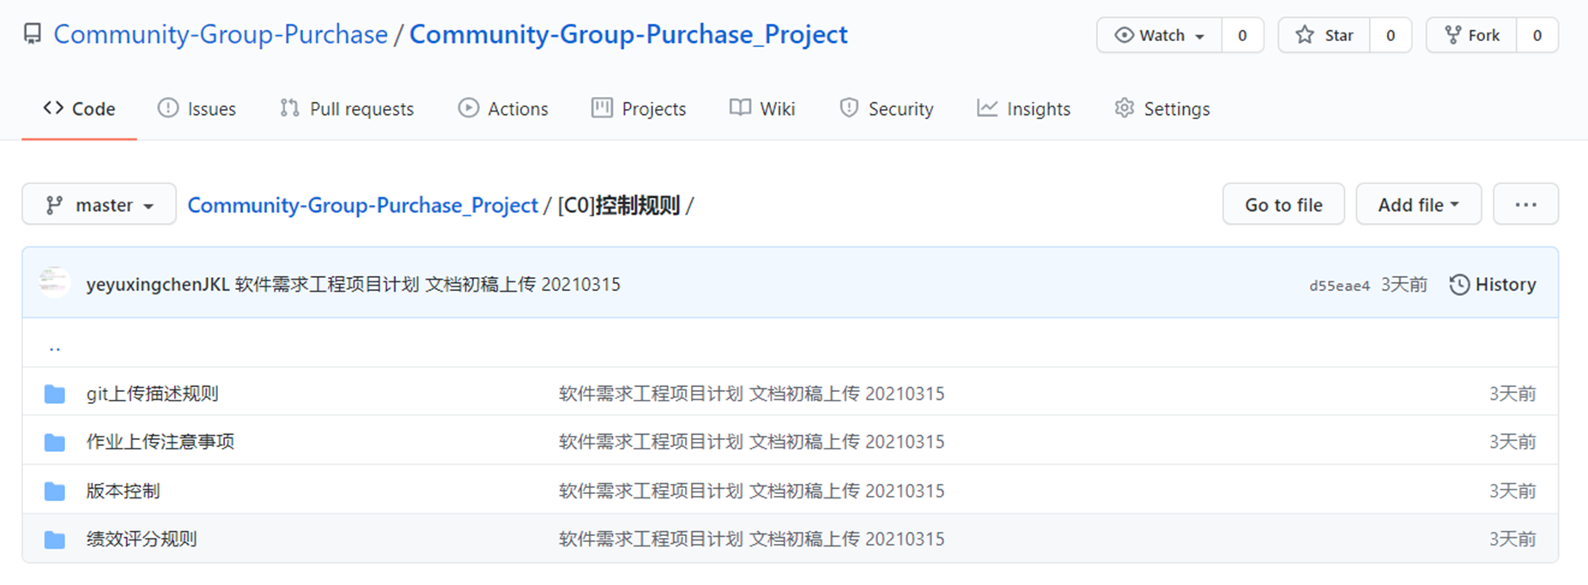
配置管理工具
地址: https://github.com/Community-Group-Purchase/Community-Group-Purchase_Project

Slide 41
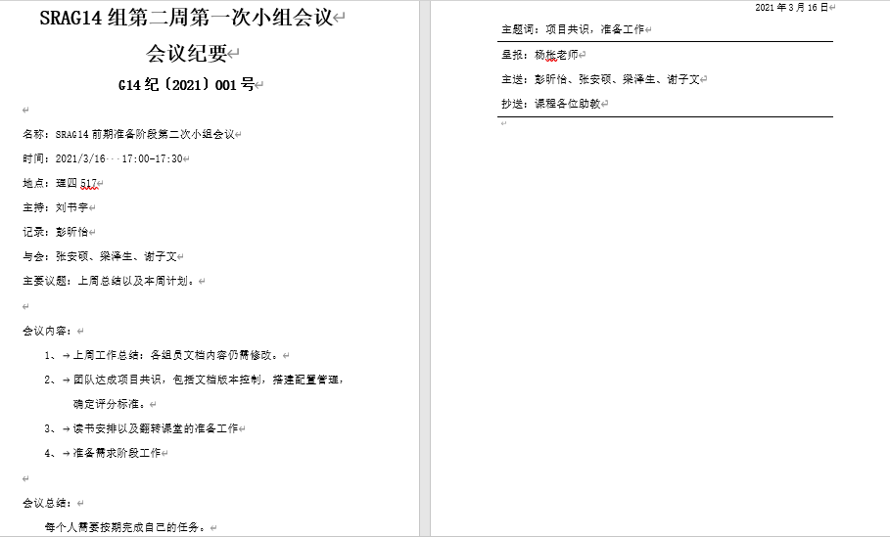
会议记录

Slide 42
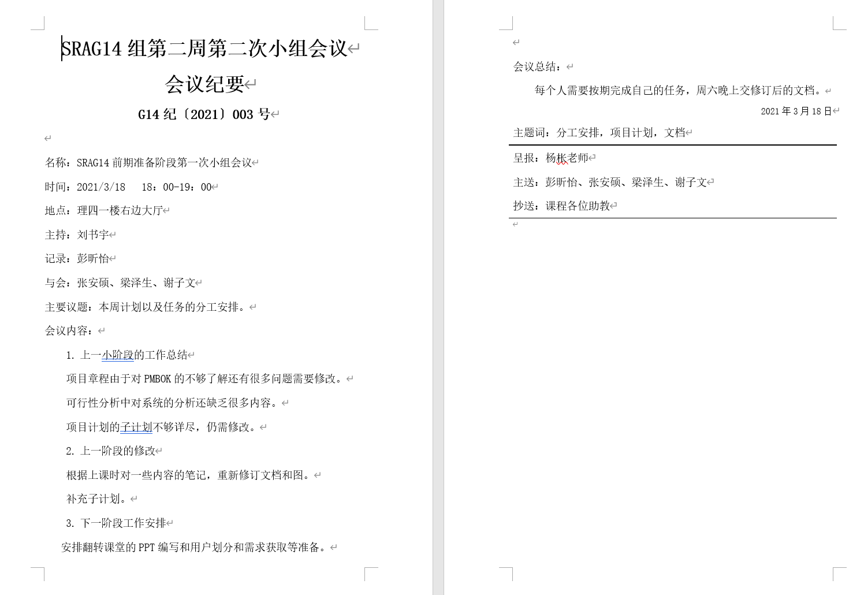
会议记录

Slide 43
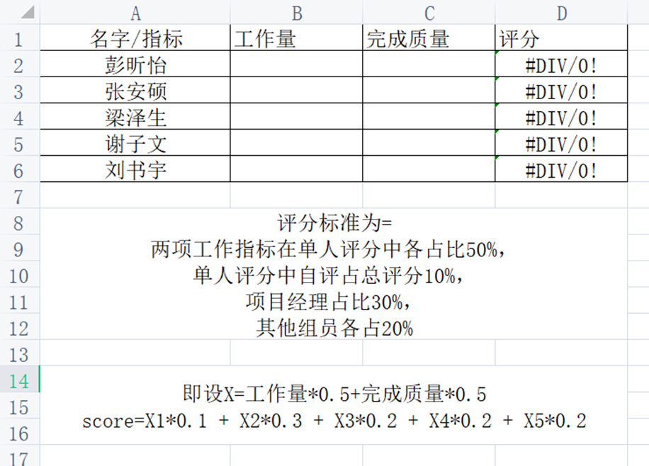
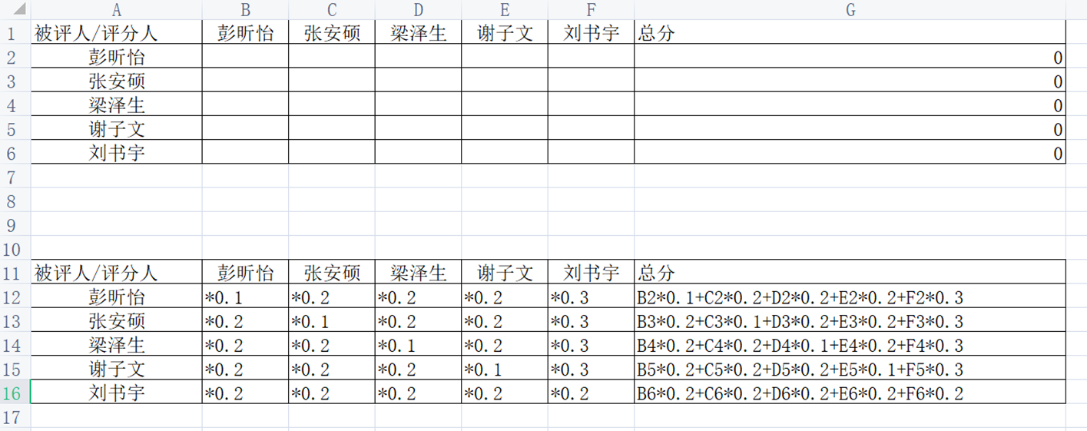
绩效评价

Slide 44
绩效评价
姓 名 | 工 作 | 评 分
彭昕怡 | 编写项目计划 | 8.5
张安硕 | 编写项目计划PPT | 8.6
刘书宇 | 编写甘特图，WBS图 | 8.66
梁泽生 | 编写项目章程 | 8.98
谢子文 | 编写可行性分析报告 | 8.77

Slide 45
参考资料
The Resources
第六部分

Slide 46
参考资料
[1]张海藩，牟永敏.软件工程导论(第6版)[M]北京：清华大学出版社
[2]GB/T 8567-2006, 计算机软件文档编制规范[S].
[3][美]KarlWiegers，JoyBeatty.软件需求（第3版）[M]北京：清华大学出版社
[4]管芳笛,郭丽莹,陈以君,王红.浅谈软件工程面向对象软件需求分析的研究[J].电脑编程技巧与维护,2021(02):22-23+54.
[5]周绍景,唐艳,邱发林.浅谈软件需求分析方法[J].科技信息,2007(02):37+119.

Slide 47
欢迎指导建议
谢谢欣赏
Thank You

